Slide 2


从“同步”开始......
课 堂
导 入

Slide 3
如果是异步......
课 堂
导 入

Slide 4
第四讲：异步I/O与事件
本讲2学时,共36学时
异步I/O
事件机制
回调函数
培训机构
本讲
内容
1
2
3

Slide 5
第 一 部 分
异步I/O
2016年4月19日
《NODE.JS》第四讲
拍摄场次
王 智 娟
执行导演
河北师范大学软件学院
后期制作
片长:90”00’
发布日期:2016.4.19

Slide 6
1、异步I/O的简介
在操作系统中，程序运行的空间分为内核空间和用户空间。我们常常提到的异步I/O，其实质是用户空间中的程序不用依赖内核空间中的I/O操作实际完成，既可进行后续任务。
Node.js最大的特点就是异步式I/O与事件紧密结合的编程模式。这种模式与传统的同步式IO线性的编程思路有很大的不同，因为控制流很大程度上要靠事件和回调函数来组织，一个逻辑要拆分为若干个单元格。

Slide 7

2、同步式I/O或阻塞式I/O
线程在执行中如果遇到磁盘读写或网络通信，通常要耗费较长时间。这时操作系统会剥夺这个线程的CPU控制权，使其暂停执行，同时将资源让给其他的工作线程，这种线程调度方式成为阻塞，当I/O操作完毕时，操作系统将这个线程的阻塞状态解除，恢复其对CPU的控制权、令其继续执行。

Slide 8
3、异步式I/O或非阻塞式I/O
针对所有I/O操作不采用阻塞策略，当线程遇到I/O操作时，不会以阻塞的方式等待I/O操作的完成或数据的返回，而只是讲IO请求发送给操作系统，继续执行下一条语句，当操作系统完成IO操作时，以事件的形式通知执行IO操作的线程，线程会在特定时候处理这个事件，为了 处理异步IO，线程必须有事件循环，不断的检查有没有未处理的事件，依次予以处理。

Slide 9
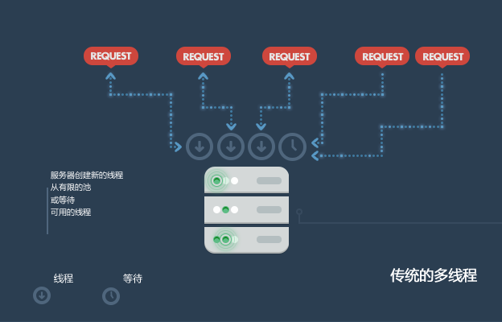

Slide 10
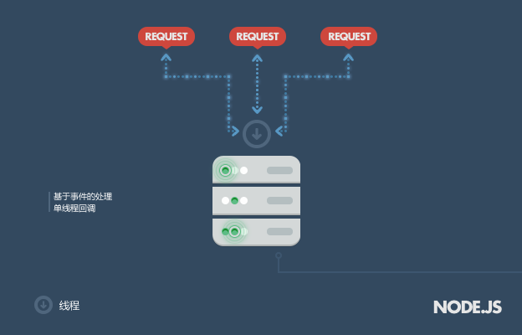

Slide 11
非阻塞与阻塞模式区别
非阻塞模式下，一个线程永远在执行计算操作，这个线程所使用的CPU核心利用率永远是100%，IO以事件的方式通知。
阻塞模式下，多线程往往能提高系统吞吐量，因为一个线程阻塞还有其他线程在工作，多线程可以让CPU资源不被阻塞中的线程浪费。

Slide 12
第 二 部 分
回调函数
2016年4月19日
《NODE.JS》第四讲
拍摄场次
王 智 娟
执行导演
河北师范大学软件学院
后期制作
片长:90”00’
发布日期:2016.4.19

Slide 13
1、了解回调
Node.js 异步编程的直接体现就是回调。
异步编程依托于回调来实现，但不能说使用了回调后程序就异步化了。回调函数在完成任务后就会被调用，Node 所有 API 都支持回调函数。
例如：我们可以一边读取文件，一边执行其他命令，在文件读取完成后，我们将文件内容作为回调函数的参数返回。这样在执行代码时就没有阻塞或等待文件 I/O 操作。这就大大提高了 Node.js 的性能，可以处理大量的并发请求。

Slide 14
2、异步式读取文件
var fs=require('fs');
fs.readFile('file.txt','utf-8',function(err,data){
if(err){
console.log(err)
}else{
console.log(data)
}
});
console.log('end.')
结果:
end.
Contents of the file.//读取的文件内容

Slide 15
3、同步式读取文件
var fs=require('fs');
var data=fs.readFileSync('file.txt','utf-8');
console.log(data)
console.log('end.')
结果:
Contents of the file.//读取的文件内容
end.

Slide 16
第 三 部 分
事件机制
2016年4月19日
《NODE.JS》第四讲
拍摄场次
王 智 娟
执行导演
河北师范大学软件学院
后期制作
片长:90”00’
发布日期:2016.4.19

Slide 17
1、事件机制
node.js在Github（https://github.com/joyent/node）上有着一句短短的介绍：evented I/O for v8 javascript，既基于v8引擎实现的事件驱动IO。这句近似于广告语的句子却道尽了node.js自身的特色所在。

Slide 18
2.Node.js 事件循环
Node.js 是单进程单线程应用程序，但是通过事件和回调支持并发，所以性能非常高。
Node.js 的每一个 API 都是异步的，并作为一个独立线程运行，使用异步函数调用，并处理并发。
Node.js 基本上所有的事件机制都是用设计模式中观察者模式实现。
Node.js 单线程类似进入一个while(true)的事件循环，直到没有事件观察者退出，每个异步事件都生成一个事件观察者，如果有事件发生就调用该回调函数.

Slide 19
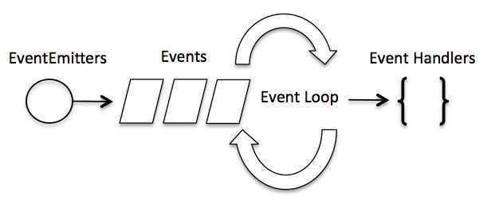
3.事件驱动程序
Node.js 使用事件驱动模型，当web server接收到请求，就把它关闭然后进行处理，之后去服务下一个web请求。当这个请求完成，它被放回处理队列，当到达队列开头，这个结果被返回给用户。
这个模型非常高效，可扩展性非常强，因为webserver一直接受请求而不等待任何读写操作。在事件驱动模型中，会生成一个主循环来监听事件，当检测到事件时触发回调函数

Slide 20
4.事件发射器
events是Node.js最重要的模版，原因是Node.js本身架构就是事件式的，而它提供了唯一的接口。所以开成Node.js事件编程的基石。events模块不仅用于用户代码与Node.js下层事件循环的交互。还几乎被所有的模块依赖。
events模块只提供了一个对象。events.EventEmitter。
EventEmitter的核心就是事件发射与事件监听器功能的封装。
EventEmitter的每个事件由一个事件或若干个参数组成，事件名是一个字符串，通常表达一定的语义。对于每个事件，EventEmitter支持若干个事件监听器。当事件发射时，注册到这个事件的事件监听器被依次调用，事件参数作为回调函数参数传递。

Slide 21
①引入 events 模块
var events = require('events');
②创建 eventEmitter 对象
var eventEmitter = new events.EventEmitter();
③绑定事件及事件的处理程序
eventEmitter.on('eventName', eventHandler);
④触发事件
eventEmitter.emit('eventName');

Slide 22
// 引入 events 模块
var events = require('events');
// 创建 eventEmitter 对象
var eventEmitter = new events.EventEmitter();
// 创建事件处理程序
var connectHandler = function connected() {
console.log('连接成功。');
// 触发 data_received 事件
eventEmitter.emit('data_received'); }
// 绑定 connection 事件处理程序
eventEmitter.on('connection', connectHandler);
// 使用匿名函数绑定 data_received 事件
eventEmitter.on('data_received', function(){
console.log('数据接收成功。'); });
// 触发 connection 事件
eventEmitter.emit('connection');
console.log("程序执行完毕。");
小
案
例

Slide 23
小案例
var events=require('events'); var emitter=new events.EventEmitter(); emitter.on('someEvent',function(arg1,arg2){ console.log('Listener1',arg1,arg2); }); emitter.on('someEvent',function(arg1,arg2){ console.log('Listener2',arg1,arg2); }); emitter.emit('someEvent','marico',1991);

Slide 24
5.常用API的方法
(1)EventEmitter.on(event,listener)
为指定事件注册一个监听器，接受一个字符串event和一个回调函数listener
(2)EventEmitter.emit(event,[arg1],[arg2]....)
发射event事件，传递若干可选参数到事件监听器的参数表
(3)EventEmitter.once(event,listener)
为指定事件注册一个单次监听器，即监听器最多只会触发一次，触发后立刻解除该监听器。
(4)EventEmitter.removeListener(event,listener)
移除指定事件的某个监听器，listener必须是该事件已经注册过的监听器。
(5)EventEmitter.removeAllListeners([event])
移除所有事件的所有监听器，如果指定event，则移除指定事件的所有监听器。

Slide 25
6.error事件
EventEmitter定义了一个特殊的事件error，它包含错误的定义，我们在遇到异常的时候通常会发射error事件，当error事件被发射时，EventEmitter规定如果没有相应的监听器，Node.js会把它当作异常，退出程序并打印调用栈，我们一般要为发射error的事件对象设置监听器，避免遇到错误后整合程序崩溃，

Slide 26
小案例
var events=require('events'); var emitter=new events.EventEmitter(); emitter.emit('error');
执行结果：
events.js:146
throw err;
^
Error: Uncaught, unspecified "error" event. (undefined)

Slide 27
7.继承EventEmitter
大多数时候我们不会直接使用EventEmitter，而是在对象中继承它，包括fs，net，http 在内的。只要是支持事件相应的核心模块都是EventEmitter的子类。
为什么这样做呢？
1.具有某个实体功能的对象实现事件的符合语义，事件的监听和发射应该是一个对象的发放。
2.javaScript的对象机制基于原型，支持部分多重继承，继承EventEmitter不会打乱对象原有的继承关系

Slide 28
程序执行流程
var fs = require("fs"); fs.readFile('input.txt', function (err, data) { if (err){ console.log(err.stack); return; } console.log(data.toString()); }); console.log("Program Ended");
在Node应用程序中，任何异步函数接受回调作为最后的参数和回调函数接受错误的第一个参数。

Slide 29
本课重点难点
1．异步I/O
2．回调函数
3．事件机制
本 课
小 结

